Slide 1



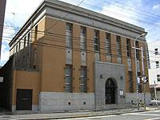
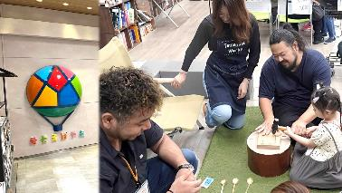
あなたのとなりで、
副首都はもう始まっています！
世界標準の都市機能の充実
チャレンジを後押しする機能
大阪のまちに、
もっともっと福がくる
オール大阪でのチャレンジ支援強化
共創プラットフォームでサテライトビジネスを支援
阪南市
阪南市内外の事業者・団体・個人をマッチングし、相談窓口機能を有する共創プラットフォーム 阪南サテライトオフィス「BY THE SEA HANNAN」を設置し、サテライトビジネスを支援する。
「大阪はびきの観光局」で観光関連産業の振興を推進
事業者・創業者の新しい挑戦を応援する表彰・奨励
羽曳野市
羽曳野市と近隣地域が持つ歴史・文化・産業その他の特性を活かし、観光関連産業の振興を総合的に推進するため、民間からの出向者を受け入れ、近隣市町村と連携して「大阪はびきの観光局」を運営する。
池田市HP
「百福大賞（池田市事始め奨励事業）」において、チャレンジ精神あふれる事業者・創業者の新しい挑戦を応援するため、新しい技術や開発を行う・行おうとしている事業者に対して表彰・奨励する。
藤井寺市
「おもろい」アイデアの出会う場→スタートアップ、イノベーション（1/4）
ビジネスインキュベーション施設で
起業家育成・創業をサポート
「魅せる場」でものづくりの魅力発信
イノベーション拠点「みせるばやお」において、日本のものづくりを裏側から支えてきた高い技術力をワークショップ形式で子どもたちに「魅せる」地域貢献活動を行うと同時に、中小企業、大企業、行政、大学、金融機関等とのコラボ活動を通じたナレッジシェア（知識の共有）を可能とする取組を行う。
池田市
池田市で最古の鉄筋コンクリート造の建物「旧池田実業銀行本店」を活用したビジネスインキュベーション施設「いけだピアまるセンター」において、起業家を育成し創業をサポートする。
八尾市
2026年１月 制作
1

Slide 2
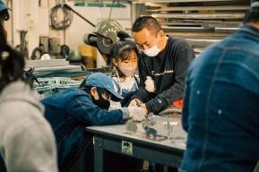

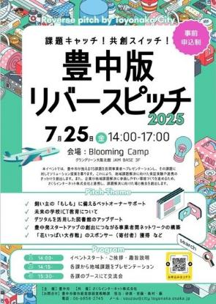

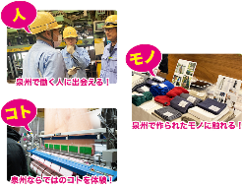


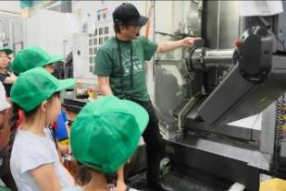
あなたのとなりで、
副首都はもう始まっています！
世界標準の都市機能の充実
チャレンジを後押しする機能
「おもろい」アイデアの出会う場→スタートアップ、イノベーション（2/4）
広域でオープンファクトリーを実施
工場はまちのエンターテインメントを合言葉に「FactorISM」において、ものづくり現場を一般開放する。
また、普段あまり目にする機会のない、泉州地域のものづくりに関わる工場やお店などを見学、体験、販売などの形で一般公開することで、生活や地域を支える「人・モノ・コト」に直接触れることができるイベント「泉州オープンファクトリ―」 を実施する。
行政の課題解決に向けた リバースピッチイベントの開催
豊中市HP
八尾市・門真市・大東市・柏原市・松原市・高石市・四條畷市
貝塚市・泉佐野市・岸和田市・泉南市・阪南市・熊取町・田尻町
地域一体型オープンファクトリーを実施
仕事（ワーク）のワクワクを
直接「見て」「感じて」「知って」もらう プログラムを実施
次世代の担い手の確保や事業者同士の連携・ビジネスマッチング等を図るため、地域一体型オープンファクトリーを実施・支援する。
河内長野市HP
茨木市HP
東大阪市HP
行政が企業に対して課題をプレゼンし、その課題に対して解決策となるソリューション提案をしてもらうリバースピッチイベント「課題キャッチ！共創スイッチ！～豊中版リバースピッチ～」を開催し、課題解決と併せ、事業者間連携のきっかけの創出を図る。
河内長野の仕事（ワーク）のワクワクを直接「見て」「感じて」「知って」もらうため、仕事の現場を見学できるバスツアーや、イベント会場での製品展示、体験プログラム、会社紹介などを実施する。

Slide 3

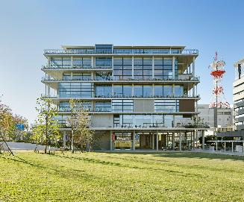
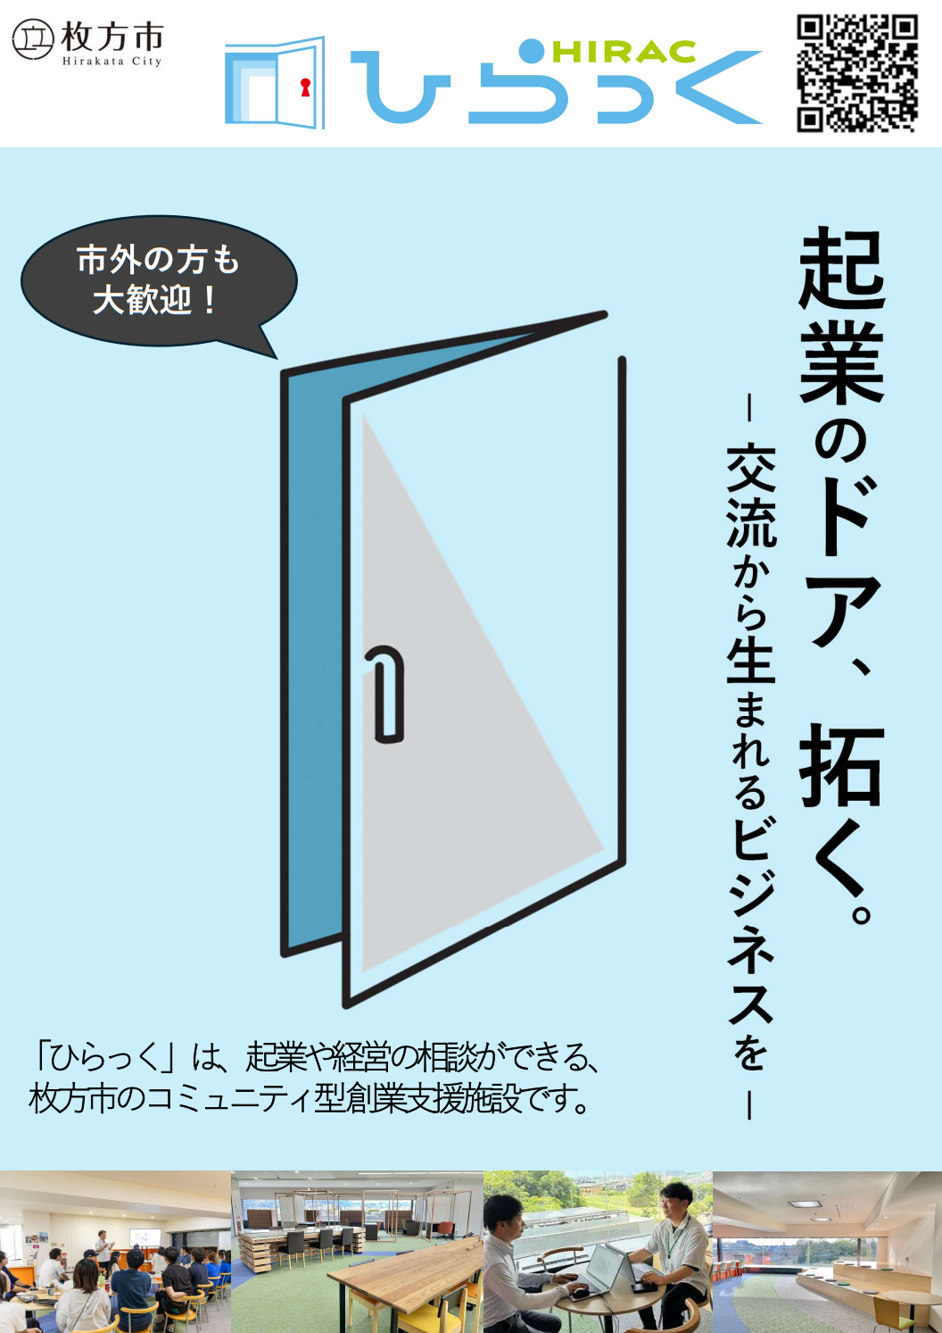
あなたのとなりで、
副首都はもう始まっています！
世界標準の都市機能の充実
チャレンジを後押しする機能
「おもろい」アイデアの出会う場→スタートアップ、イノベーション（3/4）
市の共創の中心地「おにクル」
「これ”も”できる、あれ”も”やってみたい！」という想いを後押しするプログラム「ユースモ！ in とよなか #若者チャレンジらぼ」
茨木市HP
公共施設の跡地を市民と市長が直接対談しながら活用方法を検討し、図書館や文化会館、こども支援センター、多目的ホールといった、あらゆる機能を備えた街のシンボルとなる複合型施設「おにクル」を整備し、行政と全施設参画による定期的な会議体を通じて有機的な連携を図っている。
また、複合施設に訪れる人々や施設の有する様々な機能の相乗効果によって、市民や民間事業者の共創を生み出す中心地となることをめざし、市も要望に応じて規制緩和の検討を行うなど、共創の場づくりの支援を行っている。
豊中市HP
新しいことに挑戦するワクワク感や可能性を広げる場として、ユース世代のチャレンジに対し、市内で活躍している「まちの先輩」との交流会や企画書のつくりかたの勉強会を実施するなど、企画の立案から実践までを全力でサポートするとともに、採択されたプロジェクトへの助成金の交付も行う。
駅前旧倉庫等の活用による地域の スタートアップの連携を促す仕組みづくり
「関西一創業しやすい街枚方」をめざした、創業支援・地域産業の振興にかかる取組
貝塚市HP
枚方市HP
貝塚駅周辺や水間周辺等においてテレワーク施設、サテライトオフィスなどを活用して起業したスタートアップ企業が製造業などの地元企業やまちづくり団体などと連携することで、イノベーションが起こる取組を行う。
地域産業の振興を図るため、起業や売上アップ、資金繰りなど経営に関するさまざまな相談を受け付けるとともに、新たな事業の創出に向けて、多くの方の知見を活用できるコミュニティ型の創業支援施設となるように、インキュベートルームやコワーキングスペース、シェアオフィス、１年間かけてビジネスプランの組立てを支援する創業実践塾などを備えた枚方市立地域活性化支援センター「ひらっく」を整備し、「手厚いサポートのある関西一創業しやすい街枚方」をめざしている。

Slide 4

あなたのとなりで、
副首都はもう始まっています！
世界標準の都市機能の充実
チャレンジを後押しする機能
大阪のまちに、
もっともっと福がくる
「おもろい」アイデアの出会う場→スタートアップ、イノベーション（4/4）
人材マッチングシステム
成長分野へ人材流動
産学が連携した新技術・サービス開発等に対する支援について
市内でスタートアップ（創業）や新規事業にチャレンジする者を支援「みのおゼロイチ応援プロジェクト」
箕面市HP
学生を対象としたものづくり企業訪問や
インターンシップ等を実施
茨木市HP
市と商工会議所が連携し、市内で創業を目指す方や創業後間もない事業者に対し、経営の支援と補助金の交付を組み合せて実施することで、創業者等の実現性の高い事業展開を支援する「みのおゼロイチ応援プロジェクト」を実施している。
また、本プロジェクトを通じて、地域の特色を活かした事業の創出を促し、地域経済の活性化、地域課題の解決、市全体の魅力向上へとつなげることをめざす。
大学と連携した、新技術や新製品・新サービスの研究開発にかかる事業や業務改善、販路拡大といった経営革新につながる事業などを行う事業者に対して支援を行うことで、市内事業者の技術開発力の向上や製品の高付加価値化を図る。
守口市HP
もりクルート事業において、守口市内のものづくり企業の事業継続・発展をサポートするため、ものづくりに興味を持つ学生が市内企業を認知し、将来の就職希望に繋がるよう、学生を対象とした企業訪問やインターンシップ等を実施する。
南河内地域初となる、共創拠点の整備に向けた取組
SDGsの達成に向けて取組む 事業者同士の連携を強化する取組
アクセラレータープログラムを核にした新産業の創出
泉佐野市HP
富田林市
阪南市HP
地域事業者とのオープンイノベーションプロジェクト（協働事業）を通じて、市内に先端技術を持つスタートアップ等を国内外から呼び込み定着を図る「Izumisano Startup Support Program」を推進することで、市内における新産業の創出を通じた魅力的な雇用の創出を目指す。
地域経済の活性化に向けて、市内の店舗を活用し、経営や創業等に関する相談受付や、セミナー・交流会の開催による企業間交流の促進、企業立地などを目的とした、南河内地域で初となる共創拠点を設置する。
阪南市を舞台としてSDGsの達成に向けて取組む事業者やその取組を紹介する「はんなん・Co-ベネフィット創出ネットワーク」を運営し、事業者同士のマッチングを促すことで、SDGsの達成に資する地元特産品を活用した商品開発や、市全体のSDGs達成に向けた機運醸成を図る。

Slide 5
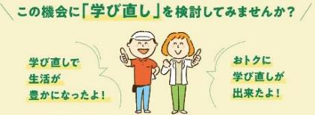


暮らしやすさ、働きやすさ、
楽しさを高める機能
あなたのとなりで、
副首都はもう始まっています！
世界標準の都市機能の充実
大阪のまちに、
もっともっと福がくる
人を惹きつける魅力的な就業の場づくり「チャレンジ、トライ＆エラー」（1/2）
新規就農者の確保・育成のための研修プログラム実施
意欲ある市民等の職業能力の向上やスキルの取得を支援
千早赤阪村
いちごアカデミーで、新規就農者の確保・育成を目的に、品目特化型の研修プログラム「大阪産（もん）スタートアカデミー」を実施する。
「学び直しのまち四條畷」として魅力を高めるため、意欲ある人の職業能力の向上やスキルの取得を支援し、豊かな暮らしの実現をめざす環境を整える。
四條畷市
目標に向けたレベルアップを支援
なわて事業者チャレンジ支援補助金
個人の目標に応じてレベルアップができるまちを目標に、希望する職業や就労に適した技能や資格を習得する際に、国家資格や技能検定に合格した場合、その受験費用の一部を交付する。
意欲ある事業者による自立した経営環境の構築に資する取組を支援するため、なわて事業者チャレンジ支援補助金を交付する。
忠岡町HP
四條畷市
ものづくり体験から就職活動までを 一気通貫したワークショップの開催
売上に応じて支援金額が増加する店舗出店支援金「商店街空き店舗創業等支援事業」について
地域ぐるみで新入社員・若手社員を育てるプロジェクト 「DAITO DOUKI CAMPUS」
枚方市HP
松原市HP
空き店舗の増加など、課題を抱えている市内の商店街において、新たな店舗の出店を行う事業者が利用できる「商店街空き店舗創業等支援事業」を実施し、商店街の活性化を図る。
また、特に集客力の高い繫盛店を誘致することを目的として開業時の改装や設備等に対して支援し、さらに開業後に一定の売上を達成すると支援金を加算することで、人流の増加や周辺の店舗への経済波及効果の向上、雇用の創出を図り、市内全体の活性化へと繋がるように取組んでいる。
大東市HP
「"できない"を楽しもう」をキャッチコピーに、市内ものづくり企業の魅力を子どもたちや市民に伝える機会として以前から実施している、企業のものづくりが体験できるワークショップイベント「不器用FACTORY」のリクルート版として、ワークショップを通じた企業と求職者のマッチングイベントを提供する。
市内企業を対象とした合同入社式と基本カリキュラムを用いた研修を実施することにより成長志向の「できる仕事人」を育成するとともに、企業や業種を超えた社外同期による仲間づくりを促し、職場定着を後押しする。

Slide 6
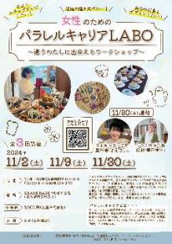
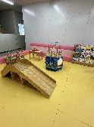
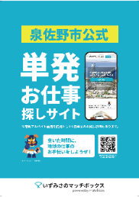
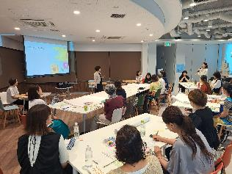
暮らしやすさ、働きやすさ、
楽しさを高める機能
あなたのとなりで、
副首都はもう始まっています！
世界標準の都市機能の充実
大阪のまちに、
もっともっと福がくる
人を惹きつける魅力的な就業の場づくり
「チャレンジ、トライ＆エラー」（2/2）
女性をはじめ、誰もが活躍できる環境づくり 「働きやすさ＋働きがい」
百貨店と連携した特産品の振興
子育て世代の交流
スペースを市役所内に確保
女性の社会進出を推進
高石市
泉佐野市HP
柔軟な働き方を提供する
単発求人サービスを展開
プチ起業「小商い」という働き方や就業などのサポートを行うため、自分らしい働き方を見つけるワークショップなどの開催や解決につなげる場（コミュニティ）の形成を支援する。
「いずみさのマッチボックス」において、一日単位の就業や短時間勤務など柔軟な働き方を提供する、泉佐野市公式の単発求人サービスを展開する。
河南町
子育て世代の交流スペースを高石市役所内に確保し、木質化によるぬくもりある空間を作り、
泉佐野市
町の特産物であるフルーツを活用した地域振興を図るため、沿線の百貨店事業者の農業参入を支援し、百貨店事業者の持つ販路を用いて販売し、地域経済の活性化とフルーツのブランド力の向上を図り、町全体の活性化をめざす。
相談窓口機能だけではなく、地域住民が交流でき、気軽になんでも話し合える場とする取組を実施する。
農と緑の活性化に向けた取組
千早赤阪村
女性の地域活動や起業などのチャレンジを支援
大阪府と設置する千早赤阪村農と緑の活性化推進会議を中心に、村の農と緑の強みを活かし、「ヒトづくり」「モノづくり」「バづくり」の視点で村全体の活性化をめざす。
池田市HP
Ikeda Women’s Networkにおいて、女性を対象に、メディアや人材育成の分野で活躍する方を講師として招いたり、市内で活躍するロールモデルや仲間との対話を通して、地域活動や起業などのチャレンジを支援するとともに、チャレンジ支援金制度により計画実現をサポートする。

Slide 7
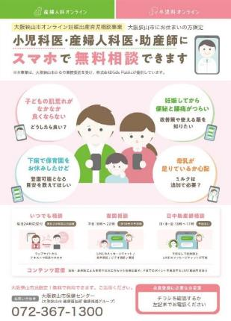
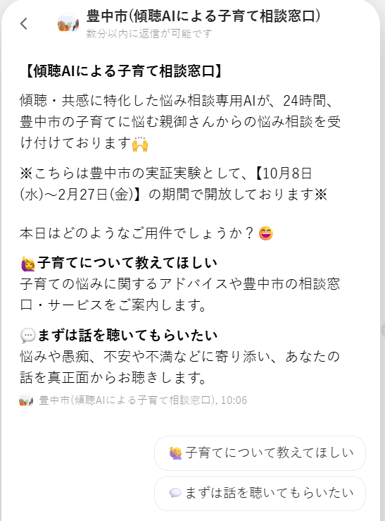
暮らしやすさ、働きやすさ、
楽しさを高める機能
あなたのとなりで、
副首都はもう始まっています！
世界標準の都市機能の充実
大阪のまちに、
もっともっと福がくる
子育て、教育環境の充実 「次世代を育む」（1/3）
三世代での同居・近居に係る住宅取得・リフォーム費用助成
SNSを活用した妊娠出産育児
相談体制の整備
AIチャットを活用した子育て支援サービスの情報提供
子どもを安心して産み育て、安心して暮らせる環境を創るため、 親子での同居・近居を目的として住宅を取得又はリフォームを する場合に、三世代同居・近居支援補助金制度として住宅取得・ リフォーム費用の一部を助成する。
河南町HP
大阪狭山市HP
豊中市HP
AI等を活用したDX教育の推進
豊中市HP
AIを活用して個々人に最適化されたドリルの作成、教育データを集めたダッシュボードの構築など、府内No.1をめざしたDX教育を推進する。
子育ての負担軽減・環境整備・教育の一層の充実を総合的に支援
全学年を対象とする小学校給食の無償化及び第２子以降の保育料・副食費の無償化、子ども・若者医療費助成制度による子育ての負担軽減や、一人一台タブレット端末の機能を最大限に活用する一斉授業から複線型授業への変革などにより教育の一層の充実を支援する。
枚方市HP
子育て支援サービスを利用しやすくする環境をつくるため、家事代行やベビーシッターなどの子育てを支援する多様なサービスの中から、AIを活用したチャットボットを活用して、相談者に合ったサービスの情報提供を行う「フリータイムプロジェクト」を実施する。
オンライン妊娠出産育児相談事業で、SNSを活用し、夜間・休日も産婦人科・小児科医師や助産師に無料で相談ができる体制を整備するとともに、定期的な医療記事の配信や動画ライブ配信による情報提供を行う。
がんばる若者に対する給付型奨学金の支給
田尻町HP
がんばる若者応援制度で、町に対する誇りや郷土愛の醸成につなげるため、学業優秀な学生や目標に向かって勉学に打ち込む学生に給付型奨学金を支給する。

Slide 8
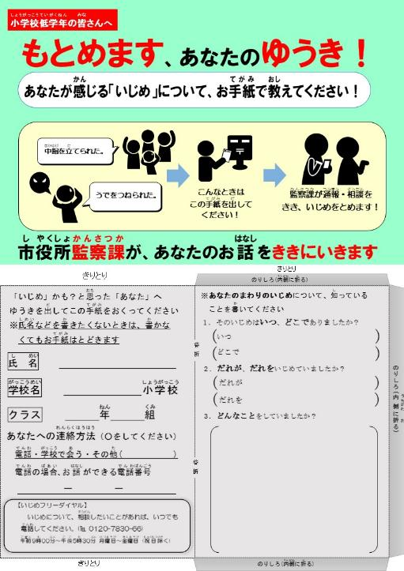

暮らしやすさ、働きやすさ、
楽しさを高める機能
あなたのとなりで、
副首都はもう始まっています！
世界標準の都市機能の充実
大阪のまちに、
もっともっと福がくる
子育て、教育環境の充実 「次世代を育む」（2/3）
「いじめゼロ」を目指す「寝屋川モデル」
大阪・関西万博で披露したルクセンブルクパビリオンの活用に向けた取組
寝屋川市HP
交野市
大阪・関西万博閉幕後のルクセンブルクパビリオン施設の部材を再利用し、旧中学校跡地に子どもの屋内遊戯施設や地域子育て支援拠点としての機能を併せ持つ子ども・子育て施設を整備する。
市長部局監察課がいじめの初期段階から積極的にいじめ事案に関与する「行政的アプローチ」、学校・教育委員会が主体となりいじめへの対処を行う「教育的アプローチ」、いじめ問題を法的問題として対処を行う「法的アプローチ」によって、いじめゼロを目指すとともに、情報収集やいじめの抑止を図るため、市立小中学校の全児童・生徒及び保護者にチラシを配布している。
子育て用品と子育て情報を直接家庭に届ける「見守りおむつ定期便」
交野市HP
子育て経験のある見守り支援員が、月１回家庭に訪問し、おむつ等の子育て用品を届けるとともに、子育てに関する相談を受けたり、子育てに関する情報を提供することで、子育ての見守りを行う「見守りおむつ定期便」を実施する。

Slide 9


暮らしやすさ、働きやすさ、
楽しさを高める機能
あなたのとなりで、
副首都はもう始まっています！
世界標準の都市機能の充実
大阪のまちに、
もっともっと福がくる
子育て、教育環境の充実 「次世代を育む」（3/3）
民間事業者等との公民連携による住民サービス向上に向けた取組
小大連携による、豊かな感性や社会性を身につける課外活動の実施
熊取町
非日常的な環境での生活や遊びから、豊かな感性や社会性を身につけること、自然への興味関心を高めることを目的に、町と大学が連携して町在住の小学生を対象に「自分のことは自分でする」、「協力する」、「自然を楽しむ」ことにチャレンジする機会の提供として「ちびっこキャンプ」、「サマーキャンプ」を実施する。
忠岡町HP
こどもの学びと成長（非認知能力向上）応援総合事業
太子町HP
多様化する住民ニーズに応えるため、民間事業者等の能力や創意工夫を活かすことを目的として、町に公民連携専門の窓口を設置し、子育て環境の充実をはじめとした住民サービスの向上に向けて取組む。現時点の取組としては、生活協同組合と連携した全国初の取組である、妊娠期からの食生活支援や母子保健の情報を届ける「めばえバッグ」事業や、大学と連携した健康づくりに向けた取組など、独自の取組を実施している。
幼稚園・小学校・中学校と一貫で取組を進めている非認知能力（「目標を持つ力」、「挑む力」、「あきらめない力」、「自己調整力」、「伝える力」、「受け入れる力」、「協働する力」）の育成を、2025年度から家庭や地域にも拡大し、町全体で「幸せに生きる力」を習得し、子どもの学びと健やかな成長を保障するとともに、全住民のウェルビーイングの向上を図る。

Slide 10


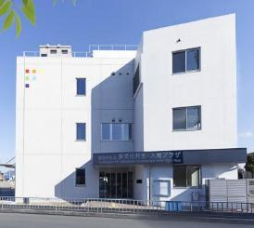
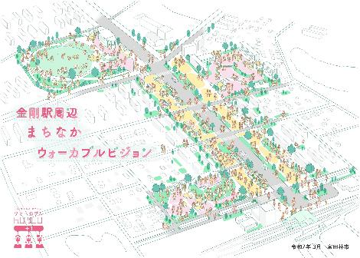
暮らしやすさ、働きやすさ、
楽しさを高める機能
あなたのとなりで、
副首都はもう始まっています！
世界標準の都市機能の充実
大阪のまちに、
もっともっと福がくる
外国人をはじめ多様な人々が安心して暮らせる共生社会の実現
「インクルーシブシティ」
人中心の身近なまちづくり
「ウォーカブルシティ」（1/3）
外国就労者の働きやすい環境整備
人権尊重や男女共同参画、多文化共生を進める取組
ウォーカブルな空間づくりに
向けた社会実験等
泉佐野市HP
富田林市HP
富田林市HP
南海金剛駅周辺の居心地がよく人中心のウォーカブルな空間づくりに向け、ウォーカブルビジョンに基づき社会実験の実施に取組む。
外国人材の受入れ等に関する一元的相談窓口を市内に設置し、在留資格等の手続きや雇用・労務管理など市内企業の個別相談に応えるとともに、特定技能制度をはじめとする各種制度や手続き等について周知を図ることで、市内企業における外国人材の適正かつ円滑な受入れに向けた取組を支援する。
要確認
人権教育・啓発、多文化共生、男女共同参画の推進及び市民の交流拠点として、「市立多文化共生・人権プラザ（TONPAL）」を設置し、人権についての相談窓口や日本語講座などを通じて、地域福祉の向上を図り、市民一人ひとりの人権が尊重されるまちの実現をめざす。

Slide 11
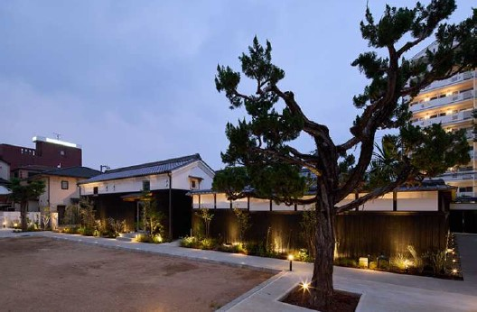
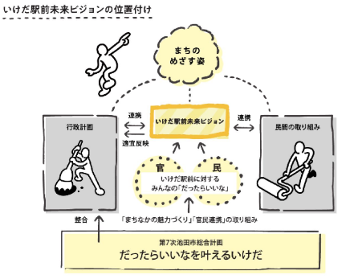
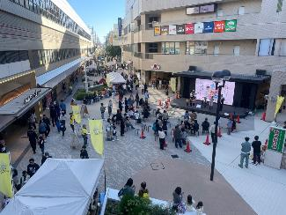
暮らしやすさ、働きやすさ、
楽しさを高める機能
あなたのとなりで、
副首都はもう始まっています！
世界標準の都市機能の充実
大阪のまちに、
もっともっと福がくる
人中心の身近なまちづくり
「ウォーカブルシティ」（2/3）
駅前広場のにぎわい創出に向けた官民連携プラットフォームの活用
歴史的資源を活用したにぎわいの創出のための取組
池田市
守口市HP
持続可能な住民参加型のまちづくりを進めるべく、「いけだエリアプラットフォーム」の構築やいけだ駅前の将来像を示す、「未来ビジョン」を策定し、官民連携による池田駅周辺の社会実験イベントを踏まえ、池田駅南広場を再整備。休息空間や遊び場空間、イベント空間など、市民や来訪者が安心してくつろぎ、交流できる歩行者中心の空間としてにぎわいを創出している。
文禄５年（1596年）、豊臣秀吉の命で築かれた淀川左岸の堤防「文禄堤」上にある旧京街道沿いの古民家を守口市が取得し、民間事業者による活用を促進する取組を実施している。
要確認
要確認

Slide 12
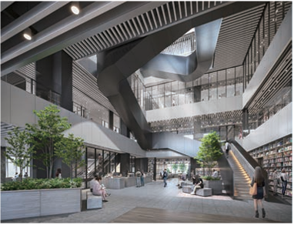

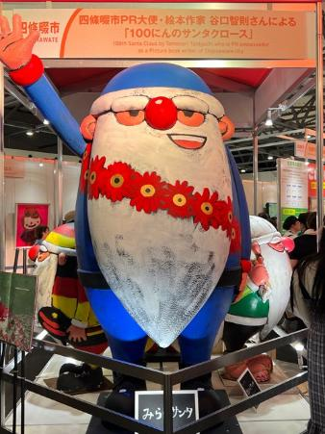
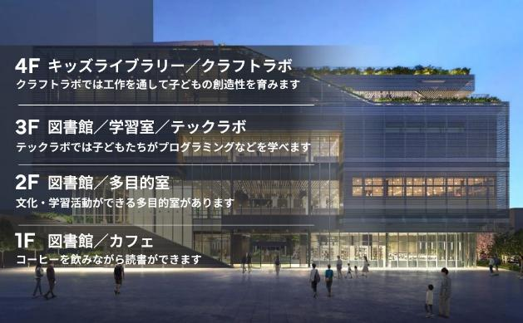
暮らしやすさ、働きやすさ、
楽しさを高める機能
あなたのとなりで、
副首都はもう始まっています！
世界標準の都市機能の充実
大阪のまちに、
もっともっと福がくる
人中心の身近なまちづくり
「ウォーカブルシティ」（3/3）
公共空間をウォーカブルな人中心の空間に転換し、にぎわいを創出する取組
四條畷市のPR大使である絵本作家と連携した取組
門真市HP
四條畷市HP
老朽化などの課題を有していた密集市街地である、京阪古川橋駅周辺の地域を一体的に再開発し、「門真市立文化創造図書館KADOMADO」の設置や交流広場の整備を行うことで周辺地域全体の活性化を図り、「歩くのが楽しい」ウォーカブルシティの実現をめざす。
市のPR大使である絵本作家と連携して、市内各地に100体のオブジェを設置する「100にんのサンタクロース」プロジェクトを実施し、大阪・関西万博においても一部のオブジェを展示した。
次の展望として、絵本の美術館やブックカフェなどの機能を備えた複合施設を建設し、こどもたちの夢を育む場所となるように整備をめざす。
要確認
要確認

Slide 13
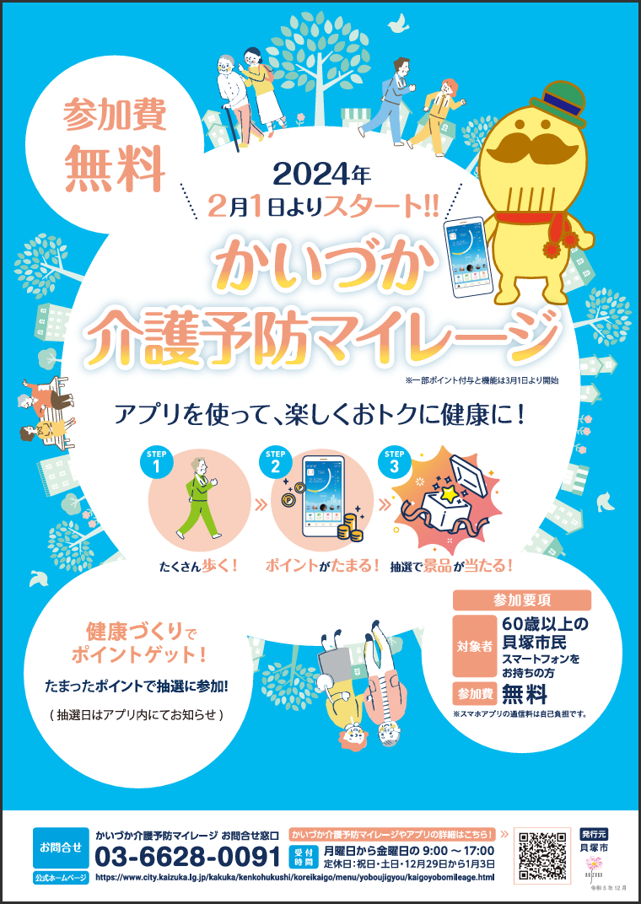
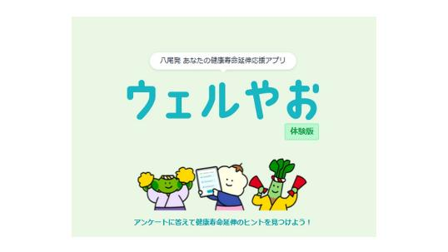

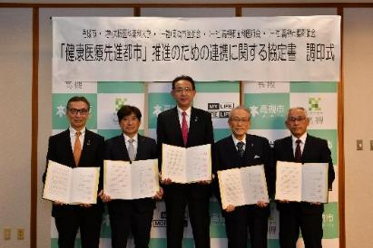
暮らしやすさ、働きやすさ、
楽しさを高める機能
あなたのとなりで、
副首都はもう始まっています！
世界標準の都市機能の充実
大阪のまちに、
もっともっと福がくる
健康寿命の延伸 「10歳若返り」（1/2）
デジタル技術を活用した健康アプリ導入
大学や研究機関等との共同研究による健康課題解決に向けた取組を実施
（健康寿命推定アプリの開発等）
貝塚市HP
貝塚市スマートシティ基本構想に基づくデジタル技術を活用した介護予防分野の取組として、大阪河﨑リハビリテーション大学と連携し、2024年２月より健康アプリ「かいづか介護予防マイレージ」を導入している。
八尾市HP
「健康まちづくり科学センター」を中心とした健康寿命の延伸に向けたまちづくりの推進に向け、大学や研究機関等との共同研究による、健診、医療、介護等のデータ分析結果に基づき、健康課題解決に向けた取組を実施する。
「健康医療先進都市たかつき」の取組推進
高槻市HP
具体的な取組の一つとして、八尾市民の約25年分の健診・介護などのデータを用い、大阪大学との共同研究により個人の健康寿命の推定や健康寿命に影響を与える行動を評価するモデルを発明し、本モデルを実装するため、大阪大学と横浜市立大学と共同で健康寿命推定アプリ『ウェルやお』を開発した。『ウェルやお 体験版』は大阪・関西万博での体験展示後、市民が自発的に生活習慣の見直しや健康づくりに取組めるよう市ホームページで公開している。
全ての市民が健康でいきいきと暮らすことができ、質の高い医療・介護が受けられる「健康医療先進都市たかつき」の推進に向け、充実した医療環境や健康・医療等に係る取組など、全国に誇るべき本市の魅力を市内外に発信する。また、関係機関と協定を締結し、本市の健康課題等について専門的知見に基づく検討を行い、施策の更なる充実を図る。

Slide 14

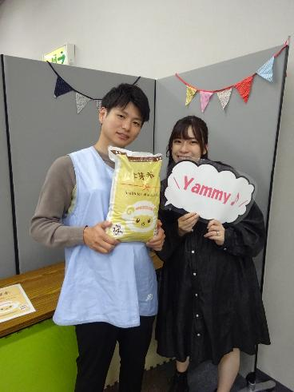
暮らしやすさ、働きやすさ、
楽しさを高める機能
あなたのとなりで、
副首都はもう始まっています！
世界標準の都市機能の充実
大阪のまちに、
もっともっと福がくる
健康寿命の延伸 「10歳若返り」（2/2）
「未病予防対策先進都市」の実現に向けた取組
ウェルビーイングの推進のための取組
65歳から新たな趣味や仲間と出会う場所 「トルクひがしおおさか」
泉大津市HP
河内長野市
東大阪市HP
妊娠期間を健康に過ごしてもらえるよう、妊娠届提出の翌月から出産予定月まで栄養価の高い金芽米を毎月10kg届ける全国初の「マタニティ応援プロジェクト」や、あしゆびを鍛えることで足腰の機能低下や姿勢の悪化を防ぐ「あしゆびプロジェクト」をはじめとする市独自の健康施策を推進している。これらの取組により、病気になる前の段階から健康づくりを進め、「未病予防対策先進都市」の実現をめざしていく。
市の組織に「こどもの未来とウェルビーイング推進局」を設置し、世界保健機構（WHO）の定めるウェルビーイングである「身体的」、「精神的」、「社会的」の３分野に、自分らしく生きていられると感じる状態である「自己存在的」を加えた、４つの分野の向上をめざし、市全体のウェルビーイングを推進する。
前期高齢者や男性など、いわゆる介護予防無関心層に向けて、介護予防の有用性を訴求していくとともに、高齢者の社会参加を促進するため、民間企業と連携し、市内在住の65歳以上を対象として、「コーヒー教室」や「レザークラフト教室」といった、新たな趣味の発見や仲間との出会いをサポートする場「まなびのトルク」を開催。プログラム終了後は学んだことを活かした地域イベント等への参加をサポートすることで、健康寿命の延伸をめざす。
民間電力会社と連携したフレイル予防
柏原市
民間電力会社と連携し、市内各家庭に設置されている電力スマートメーターから電気の使用状況の情報を収集、AIによる分析を行うことにより、フレイルリスクを判定するシステムを導入し、フレイル予防のための取組を推進していく。

Slide 15
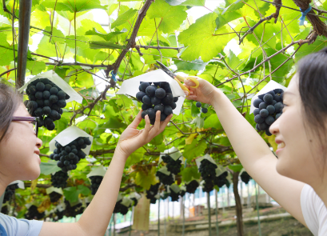
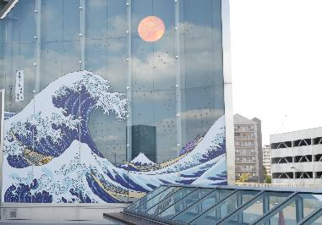
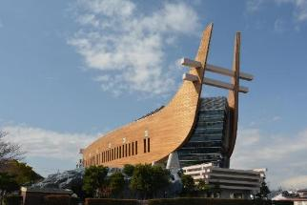
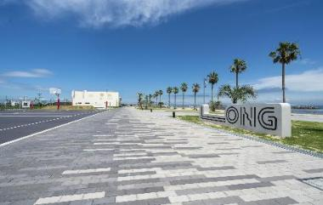
暮らしやすさ、働きやすさ、
楽しさを高める機能
あなたのとなりで、
副首都はもう始まっています！
世界標準の都市機能の充実
大阪のまちに、
もっともっと福がくる
大阪観光局を核に国際観光都市の実現 「クリエイティブシティ」（1/3）
サイクルラインでの
観光資源周遊を推進
ダムパークいばきたを中心とした
観光プロモーションの実施
美術館を中心としたミュージアムタウン構想の推進
和泉市HP
国宝・重要文化財をはじめ、西洋近代美術等を多数収蔵する久保惣記念美術館を中心に、美術館周辺地域を「美術館のあるまち」としてブランド化を図る「和泉・久保惣ミュージアムタウン構想」を推進するとともに、定住志向の向上と交流人口拡大を目指し、アートを活かしたまちの魅力づくりに取組む。
茨木市HP
日本で最長420ｍのつり橋など、体験や消費につながる魅力的なコンテンツの充実に取組み、（公財）大阪観光局等と連携しながら、ターゲットに遡及するよう効果的なプロモーションを行う。
アイセルシュラホールのリニューアルオープン
河内長野市
「CYCLING OSAKA」で、スポーツタイプの電動アシスト付自転車の活用により、日本遺産「龍田古道・亀の瀬」を中心とした観光資源
公園のポテンシャルを活かした
イベント開催等による観光誘客
泉南市
羽曳野市
「SENNAN LONG PARK」のポテンシャルを活かしたイベントを各季節ごとに開催するとともに、市内各所への周遊に取組む。 またSENNAN LONG PARKと、関西国際空港から一番近いビーチであるタルイサザンビーチとの一体的利用を進める。
柏原市
藤井寺市HP
2025年４月に地域の活性化と歴史文化の普及啓発を担う複合施設としてリニューアル。従来の生涯学習センターの役割を残しつつ、新たに観光拠点として情報を発信。世界遺産周遊ルート上のシンボル施設として市民や来訪者が幅広く交流できる施設運営を行う。
についてサイクルラインでの周遊を推進する。近隣の他自治体とも連携し、自転車を活用したツアー造成を今後展開していく。

Slide 16
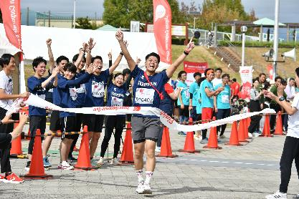

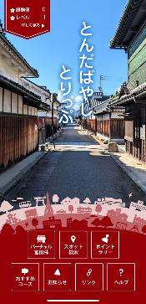
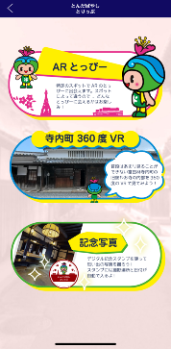
暮らしやすさ、働きやすさ、
楽しさを高める機能
あなたのとなりで、
副首都はもう始まっています！
世界標準の都市機能の充実
大阪のまちに、
もっともっと福がくる
大阪観光局を核に国際観光都市の実現 「クリエイティブシティ」（2/3）
ふるさと納税を活用した観光資源等の創出
「スポーツのまち東大阪」の実現に向けた取組
周遊コース紹介やAR体験などが行える富田林市公式周遊アプリ「とんだばやしとりっぷ」の運用
東大阪市
2019年にアジア圏で初めて開催した、「ラグビーワールドカップ2019日本大会」を契機に、花園ラグビー場を有する本市におけるスポーツのまちづくりやスポーツツーリズムの推進、ワールドマスターズゲームズ2027関西の機運醸成などを目的として、自治体で初めて「ザ・コーポレートゲームズジャパン in 東大阪」などを実施。スポーツ・観光・体験・食など本市の多様な魅力を融合させ、花園を象徴としたスポーツツーリズムを推進した。引き続き「スポーツのまち東大阪」の実現に向けた取組を実施していく。
泉佐野市HP
泉佐野市のふるさと納税型クラウドファンディング「#ふるさと納税３.０」として、返礼品をご提供いただく企業・個人事業主が泉佐野市内で行う地場産品の開発や、地場産品の磨き上げに向けた取組を支援することで、魅力的な地場産品や体験型施設を充実させ、観光資源の創出や地域の活性化に向けて取組む。
富田林市HP
「富田林をもっと楽しく、もっと便利に」をテーマに、MAPやコース紹介などの便利機能、ARやVRによるお楽しみ機能を付随し、来訪者の周遊促進や滞在時間延長、地元住民の地域愛醸成、多言語対応などによるまちの魅力向上をめざす。

Slide 17

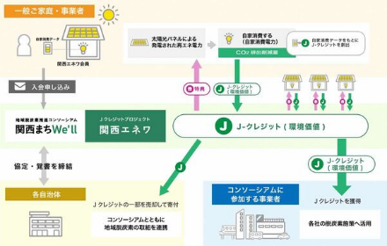
暮らしやすさ、働きやすさ、
楽しさを高める機能
あなたのとなりで、
副首都はもう始まっています！
世界標準の都市機能の充実
大阪のまちに、
もっともっと福がくる
大阪観光局を核に 国際観光都市の実現
「クリエイティブシティ」（3/3）
カーボンニュートラルの推進
その先の「カーボンネガティブ」へ（1/2）
地域エネルギー会社を核とする
ゼロカーボンタウンの実現に向けた取組
鉄道事業者と連携した脱炭素推進
大阪観光局と連携した 周遊促進に向けた取組
地域資源が循環する里山未来都市の実現に向けて、生物多様性に優れた自治体ランキング１位に選ばれた里山の豊かな自然を生かし、町が出資する地域エネルギー会社を核としてゼロカーボンタウンの実現等に向けた取組を進めるとともに、生み出した収益を地域のSDGｓ活動の支援や教育分野の取組等に活用する。
豊中市HP
能勢町HP
岬町
吹田市HP
大阪・関西万博開催を契機に町の認知度向上や観光客の誘致につなげていくため、（公財）大阪観光局と連携して情報収集や分析を行い、町へ誘致すべきターゲット層を特定し、そのターゲットに向けた、町の自然環境と体験型コンテンツを組合わせた周遊プランの販売や、日本に在住する外国人インフルエンサーと連携して、観光プロモーション動画作成を行うなど、町の周遊促進に向けて新たな取組を実施している。
ゼロカーボンシティ宣言に関する取組
太子町
鉄道事業者3 社で構成する「地域脱炭素推進コンソーシアム 関西まちWe’ll」と締結した地域脱炭素化事業に関する連携協定を踏まえ、環境負荷の少ない公共交通の利用促進や再生可能エネルギーの導入を進め、市域を越えた官民連携による持続可能なまちづくりを進めていく。
二酸化炭素排出量の実質ゼロを目指すべく、ロードマップを策定し、ごみの減量化及び資源化の推進のため、生ゴミ処理機購入助成や子ども服のリユース、植田油脂（株）との公民連携の取組により、役場庁舎に廃食油回収ボックスを設置し、使用済み食用油のリサイクルを実施している。

Slide 18
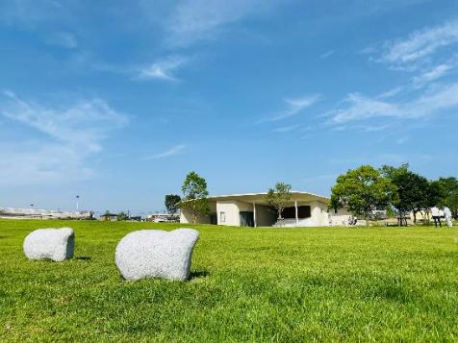
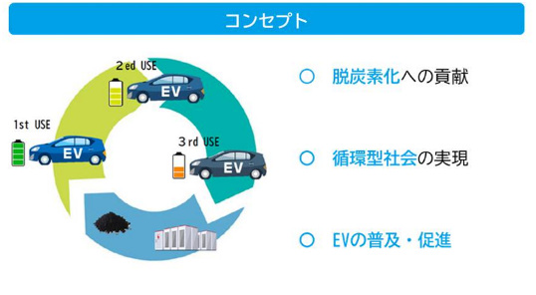
暮らしやすさ、働きやすさ、
楽しさを高める機能
あなたのとなりで、
副首都はもう始まっています！
世界標準の都市機能の充実
大阪のまちに、
もっともっと福がくる
カーボンニュートラルの推進
その先の「カーボンネガティブ」へ（2/2）
都市のみどりの充実 「みどりを感じる大都市・大阪」
民間事業者と連携した、脱炭素化・循環型社会の実現に向けた実証実験に関する取組
“ みどり” を感じることができ、楽しく健康になる公園の整備
泉大津市
能勢町HP
市街地において、自然の豊かさを感じながら楽しく健康的な時間を過ごせる「ヘルシーパーク」としての役割を果たす「シーパスパーク」を整備し、官民連携と市民共創を通じて、地域全体の魅力を向上させるとともに、都市ブランド「アビリティタウン」の形成を先導する拠点として運営していく。
豊能町
能勢町・豊能町が共同で出資している民間事業者と連携し、エネルギーと地域課題の解決に向けた取組を、実証実験から社会実装まで一気通貫して実施する。その取組の一環として、脱炭素社会の実現に向けたリユースEVを活用した実証実験、地域の交通課題解消や観光客に活用してもらうためにEVトゥクトゥクを導入する取組や山間部の高校に通学する生徒を対象にe-bikeを貸与する取組などを実施している。
多様で魅力的な農とみどりの資源を保存・活用
みさき農とみどりの活性化構想に基づき、町の強みである多様で魅力的な農とみどりの資源を保存・活用するため、道の駅みさきを含む周辺地域において、農とみどりを活かした活性化拠点を「（仮称）みさき農業公園」と位置づけ、主に観光、農林業、特産品等の視点から、岬町らしい公園のあり方や整備に向けた具体的な進め方を示す（仮称）みさき農業公園基本計画を策定した。
岬町HP

Slide 19
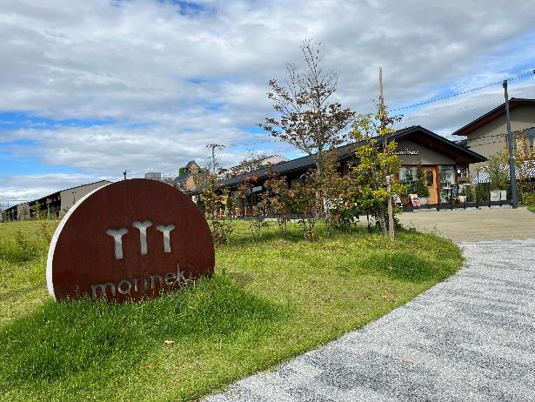
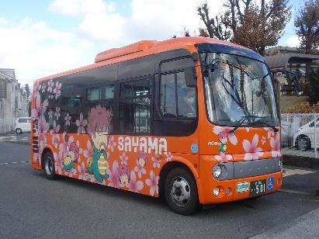
都市としての
ベーシックな機能
あなたのとなりで、
副首都はもう始まっています！
世界標準の都市機能の充実
大阪のまちに、
もっともっと福がくる
ミッシングリンクの解消
拠点エリア形成(1/4)
官民一体でまちづくりプロジェクト推進
市民ニーズに柔軟に対応する、市域を超えて 運行するコミュニティバスの整備
大東市HP
大阪狭山市HP
北条まちづくりプロジェクト（morinekiプロジェクト）において、エリアの価値を向上させるため、市出資の大東公民連携まちづくり事業株式会社（現：(株)コーミン）とともに、官民一体で市営住宅の建替えに加え、道路の拡幅、公園リニューアルや親水空間整備、民間テナント誘致を行っている。
市内を運行するさやりんバス（コミュニティバス）により地域内の交通手段を確保するとともに、より利便性の高い交通機関とするため、市では市民アンケートや要望を基に定期的に運行ルートを見直している。
その中でも要望の多かった近隣市（堺市）にある病院や警察署についても、積極的に接続し、豊富な便数とルートを設定することで、市民の生活環境の向上に寄与している。
まちのリノベーション・公共施設の適正配置等の推進
寝屋川市HP
寝屋川市において、京阪本線及びJR学研都市線の２軸の沿線が互いに成長し、市域全域が持続的に発展するためのまちづくり「２軸化構想」の推進により、まちのリノベーションによる子育て世代の誘引を進め、人口の年齢構成のリバランスを図るとともに、「ターミナル化構想」の推進により、公共施設の老朽化対策、適正規模及び適正配置の実現等、あらゆる世代の利便性向上等への取組を積極的に進める。

Slide 20
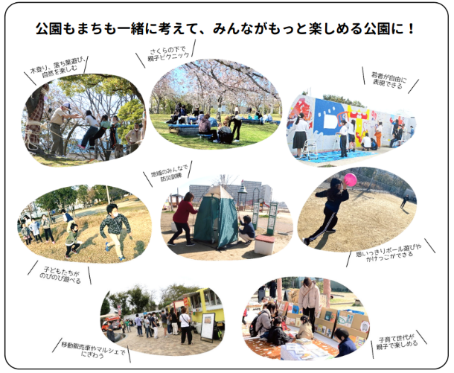
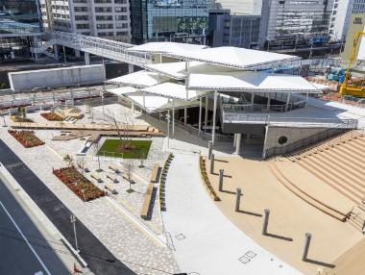
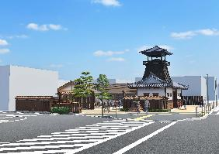
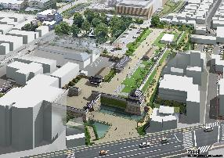
都市としての
ベーシックな機能
あなたのとなりで、
副首都はもう始まっています！
世界標準の都市機能の充実
大阪のまちに、
もっともっと福がくる
拠点エリア形成(2/4)
市民にとって使いやすい公園づくり
「パークイノベーション」
北大阪急行線延伸に伴う新駅周辺のまちづくり
魅力とにぎわいあふれる公園の整備
門真市HP
箕面市HP
高槻市HP
かつての高槻城を偲ばせる「高槻城公園芸術文化劇場」を核に、高槻城の風情と風格が感じられ、魅力とにぎわいあふれる公園の整備に取組む。公園北エリアには乾櫓や高麗門をはじめ、土塁や土塀、武家屋敷の区画などを再現し、高槻城三の丸の歴史を感じることができる空間として整備する。また、大手地区ではかつて高槻城下町を見守った火見櫓をランドマークとして整備する。
北大阪急行線の延伸に伴う駅周辺のまちづくりや公共交通軸を中心拠点としたバス路線の再編により、一層の賑わいと持続性のある魅力あふれるまちづくりを進める。
金剛地区における官民連携での都市空間の再編
門真市パークイノベーション計画に基づき、ボール遊びなどができる子どもたちがのびのびと遊べる公園、移動販売車やマルシェで賑わう公園、若者が自由に表現できる公園など、これまで以上に市民にとって使いやすい公園づくりを進める。
富田林市HP
ニュータウン問題が顕在化する金剛地区において、金剛中央公園のリニューアル整備（2030年供用開始予定）や金剛銀座街商店街における広場整備など、都市空間の再編を官民連携で進める。

Slide 21
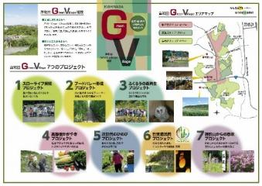
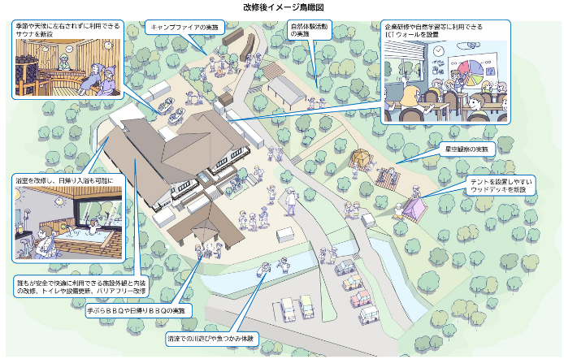
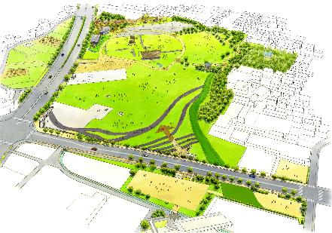
都市としての
ベーシックな機能
あなたのとなりで、
副首都はもう始まっています！
世界標準の都市機能の充実
大阪のまちに、
もっともっと福がくる
拠点エリア形成(3/4)
『岸和田Ｇｒｅｅｎ Ｖｉｌｌａｇｅ構想』を基にした まちづくりについて
新たな南部地域の交流拠点形成に向けた取組
にぎわい創出に向けた 史跡池上曽根遺跡の整備の取組
岸和田市HP
和泉市HP
新たな時代を先導し、全国に誇れるまちづくりの実現に向けて、「暮らし」、「学び」、「働き」、「楽しむ」など、生活のすべてのステージに“キラリ”と光る新たな仕組みを導入することを目標として、ゆめみヶ丘岸和田まちづくり協議会等と協働し、7つのプロジェクトを推進していく
和泉市HP
市内の遊休施設を改修した 「市民交流センター」の設置に向けた取組
市を代表するランドマークである史跡池上曾根遺跡について、保存活用計画及び再整備計画に基づき、様々なイベントやスポーツが楽しめる広場として「（仮称）池上プレイステージ」を整備し、にぎわいの創出をめざす。
柏原市
老朽化等の課題を抱える青少年の家について、大規模改修をはじめとした様々な利用活性化策の実施や利用対象者の拡充により、誰もが利用することのできる、新たな南部地域の交流拠点「槇尾山レクリエーションセンター」としてリニューアルする。
市内にある、現在は使用されていない施設（遊休施設）を整備し、子育て支援機能や図書室機能、娯楽室機能などを集約した、多世代交流拠点「市民交流センター」として再構築し、賑わいと地域コミュニティが生まれる場を整備していく。

Slide 22
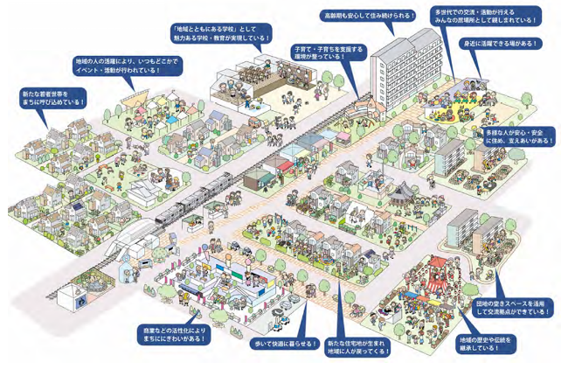
都市としての
ベーシックな機能
あなたのとなりで、
副首都はもう始まっています！
世界標準の都市機能の充実
大阪のまちに、
もっともっと福がくる
拠点エリア形成(4/4)
『和泉市富秋中学校区等まちづくり構想』を基にしたまちづくりについて
浜寺水路周辺エリア一帯の活用
公共施設の老朽化や少子高齢化による人口減少が地域課題となっている富秋中学校区等地域において、地域住民の方とともに議論し、「まちづくり構想（地域案）」を策定し、この地域案を尊重した「和泉市富秋中学校区等まちづくり構想」を策定した。
この構想を踏まえ、小中一貫校の整備や市営住宅等の集約建替事業などに伴い発生する跡地を対象として策定する「富秋中学校区等跡地活用ビジョン」に基づき、再編等を行う公共施設の最適配置やにぎわいの創出に寄与する民間施設の誘導により、地域課題を解決し、持続可能なまちづくりをめざす。
高石市
2003年から、遊休施設となっている旧市民会館・図書館の活用について、周辺地域からの集客を図り、にぎわいを創出するエリアとして、民間活力による魅力的な施設の誘致を目指しており、大阪のまちづくりグランドデザインの推進及び大阪湾ベイエリアの活性化並びに市の総合戦略の実現に向けて、隣接する大阪府立臨海スポーツセンターとの一体的活用も含めて、大阪府・高石市まちづくり連携協議会を設置し、検討を進めていく。
和泉市HP
岡田浦駅での生活拠点形成をめざした再編整備の取組
泉南市
岡田浦駅に隣接している小学校の跡地を有効活用し、生活利便施設の誘致や、大阪府・鉄道事業者と連携した周辺道路・駅舎など周辺環境の改善や、地域の防災性の向上を図りながら、地域と連携し、地域ニーズに即した駅前再編を行うことで、多世代間の住民が交流し、にぎわいが創出される生活拠点形成をめざす。
多様な主体の連携と協働するまちの実現に向けた取組
公共施設の再編や跡地の活用を行う今熊地区周辺エリア複合施設整備
島本町HP
町の将来像である「自然と調和した個性と活力のある人間尊重のまち」を実現するために、地域ごとの都市計画の方向性を定める「島本町都市計画マスタープラン」を策定し、市街化調整区域の用途変更など柔軟な対応を行いながら、住民や地元事業者など多様な主体の活力を最大限発揮できるように町全体の一体的な開発を行う。
大阪狭山市HP
大阪狭山市の福祉・文化拠点である今熊地区周辺エリアは、老朽化した公共施設が集積しており、エリア全体での再配置を視野に複合化による建替え、また交通結節点や公共交通ネットワークによるアクセス及び利便性の向上も含め、検討・実施していく。

Slide 23
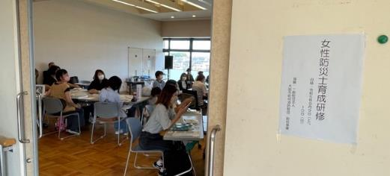
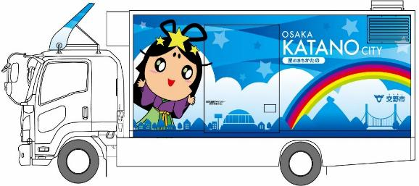

都市としての
ベーシックな機能
あなたのとなりで、
副首都はもう始まっています！
世界標準の都市機能の充実
大阪のまちに、
もっともっと福がくる
消防 地震・津波対策 感染症対策 安全・危機管理機能の強化
大規模災害に備えた
ランドリートラック配備
地域防災力の向上に向けた女性防災士の育成
交野市HP
鳥飼地区河川防災ステーションを 中心とした高台まちづくりの推進
熊取町
摂津市HP
2023年度に女性防災士の育成をめざした研修を実施する等、女性の視点からも地域防災力の向上に努めている。
災害等による大規模断水時にも洗濯を可能とする、ランドリートラックを配備する。
高齢者や障がい者、女性、外国人などに配慮した 避難所運営
災害時相互応援協定の締結
豊能町HP
島本町
国が整備する河川防災ステーションの上部に、災害時だけでなく、平常時の利活用も考えた地域のにぎわいづくりの拠点となる水防センターを市が整備する。
隣接する亀岡市と災害時の相互応援に関する協定を締結することで、地震時や土砂災害時等の孤立集落化を防ぐ。
地域ごとの対象災害に適合した避難所の拡充及び環境整備とともに、高齢者や障がい者、女性、外国人などに配慮した避難所運営に努める。

Slide 24


都市としての
ベーシックな機能
あなたのとなりで、
副首都はもう始まっています！
世界標準の都市機能の充実
大阪のまちに、
もっともっと福がくる
自動運転 空飛ぶクルマ
MaaS（スーパーシティ）
スマートシティの実現（1/2）
MaaSやスマートモビリティ（自動運転バス等）の
実装に向けた取組を推進
Web3.0を活用した実証事業「パンダバンブープロジェクト」
岸和田市HP
岸和田市HP
岸和田市 交通政策検討事業において、大阪スマートシティパートナーズフォーラムの取組をふまえ、生活の質の向上に資する「移動がスムーズなまちづくり」を実現するため、MaaSやスマートモビリティ（自動運転バス等）の実装に向け取組を推進する。
「パンダバンブープロジェクト」では、地域資源である竹を南紀白浜アドベンチャーワールドのジャイアントパンダに食事として提供し、食べない竹の幹部分や食べ残した分をアップサイクルする資源循環の取組により、竹の有効活用や人の交流を生み出してきた。次の展望として、NFTやメタバースなどの新技術を活用した事業やイベントを開催することで新たな関係人口創出と財源確保、Web3.0が地方創生にもたらす可能性を探求していく。

Slide 25


都市としての
ベーシックな機能
あなたのとなりで、
副首都はもう始まっています！
世界標準の都市機能の充実
大阪のまちに、
もっともっと福がくる
スマートシティの実現（2/2）
新しい「海業」の実現をめざした総合的なデジタル水産業の整備
「オープンデータカタログサイト」の整備による データ利活用の推進
岸和田市HP
泉佐野市HP
岸和田市デジタル水産業推進事業として、『（AIによる）漁獲・漁場情報分析』『デジタル市場構想／Web販売システム』『漁業DX化によるイノベーション』『マーケット・マーケティングリサーチ』『水産業物流情報システム』を実施し、新しい「海業」から始まる浜の賑わい、漁港全体の活性化、環境に優しい設計で陸、海の豊かさを守ることをめざしている
泉佐野市が所有する統計、防犯・防災、地理及び暮らしに関わる情報などを、利用者が加工、配布等も含めて利用できるデータとして提供することで、商業利用や効率的なデータ活用など満足度の高いサービスを実現することを目的に「オープンデータカタログサイト」を整備し、運用している。

Slide 26





あなたのとなりで、
副首都はもう始まっています！
チャレンジを促す経済政策
大阪のまちに、
もっともっと福がくる
スタートアップ成長の 加速支援
健康・医療関連分野、グリーン関連分野をターゲットに、イノベーションを創出
健康づくりと医療イノベーションの好循環を生み出すまちづくり
創業支援や
新商品の開発支援等、
幅広い伴走型の
ビジネス相談を実施
吹田市HP
北大阪健康医療都市（健都）では、国立循環器病研究センターをはじめとするオープンイノベーションの拠点施設のほか、商業施設、公園など市民が集う施設を集積し、産学官民の共創による、「イノベーションによるヘルスケア産業の創出」と「新たなライフスタイルの創造」の好循環を生み出すまちづくりを進める。
摂津市HP
摂津市HP
モノづくり技術×最先端医療による再生医療等の実用化・産業化に向けた取組
東大阪市HP
摂津ビジネスサポートセンターにおいて、創業支援や新商品の開発支援、クラウドファンディング実施の支援から課題解決型の相談まで伴走型のビジネス相談を実施。
未来医療国際拠点「Nakanoshima Qross」を運営する一般財団法人 未来医療推進機構と、自治体初となる連携協定を締結し、東大阪のモノづくり企業の技術力をヘルスケア産業の発展に用いることで、再生医療等の実用化・産業化を促進する。

Slide 27




あなたのとなりで、
副首都はもう始まっています！
チャレンジを促す経済政策
大阪のまちに、
もっともっと福がくる
中小企業の新たな挑戦と万博レガシーの継承
万博を契機とした産学官連携事業の推進
東大阪市HP
アオサの高付加価値化学品化による新産業の創出
貝塚市HP
大阪・関西万博で披露した 「耳活フィットネス」を活用した 認知症予防のための取組
大阪・関西万博を契機に、産学官等の多様な主体が連携し、新たな地域の活性化策や社会課題へ挑戦することを目的として、2024年度には、「体験型農業の実施」、「不登校事業の居場所づくり」「二色の浜の魅力向上」など６つの事業を採択支援してきた。2025年度には、子どもの居場所といった社会課題をテーマに市内での「まちライブラリー」開設等を目指す。万博会期終了後も産官学連携事業のレガシーを継承していく。
泉南市HP
柏原市HP
大阪・関西万博でも披露した、書籍を音声化したオーディオブックを聴きながら身体を動かす、認知症予防トレーニング「耳活フィットネス」を、引き続き市内でも普及啓発を行っていくことで、万博レガシーの活用と市民の健康づくりに寄与していく。
大阪・関西万博に出展した、「光の力で廃棄物から化学品をつくる」技術と、泉南市に漂流し、悪臭を発するなどの深刻な影響を与えていた「アオサ」等の廃棄物を組合せて、バイオガスの精製や高付加価値化学品の合成を行う。将来的には全国展開をめざしたゼロエミッション型の地域資源循環モデルの実証実験を行う。

